Slide 1
Финансы
Лекция 3: Финансовая политика

Slide 2
Какие основания государственного вмешательства в экономику вам известны?

Slide 3
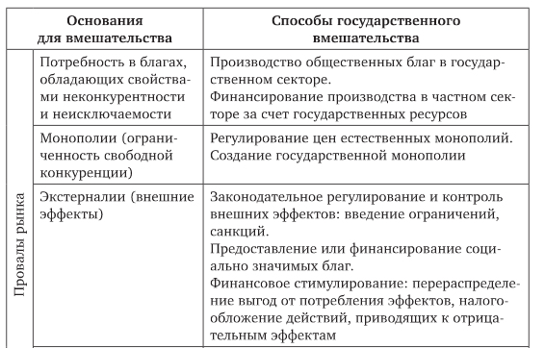
Основания вмешательства государства в экономику

Slide 4
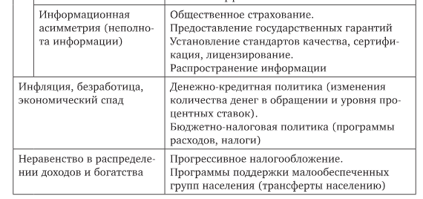
Основания вмешательства государства в экономику

Slide 5
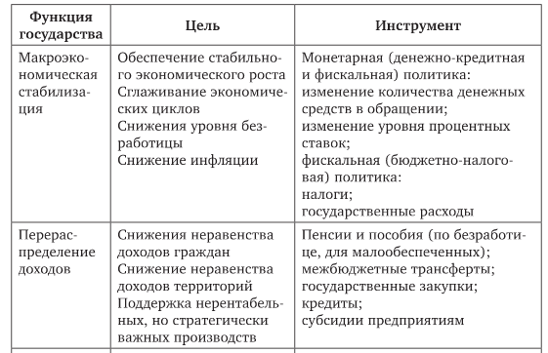
Функции государства и инструменты их реализации

Slide 6
Формы управления финансами
В зависимости от сферы финансов, ее специфики будут отличаться конкретные формы управления финансами: финансовой планирование, текущее (операционное) финансовой управление и финансовый контроль.
Методы финансового планирования – финансовое программирование, финансовое прогнозирование.
Горизонт финансового планирования – период времени, в пределах которого можно осуществлять планирование с приемлемой точностью.

Slide 7
Государственные программы
Комплекс планируемых мероприятий, взаимоувязанных по задачам, срокам осуществления, исполнителям и ресурсам, и инструментов государственной политики, обеспечивающих в рамках реализации ключевых государственных функций достижение приоритетов и целей государственной политики в сфере социально-экономического развития и обеспечения национальной безопасности РФ

Slide 8
Финансовая политика
Совокупность целенаправленных действий субъекта управления в сфере финансовых отношений (финансов).
Финансовая политика разрабатывается в каждом звене и на каждом уровне финансовой системы. Однако именно государственная финансовая политика имеет решающее значение для всех составных частей финансовой системы.
Применительно к государственной финансовой политике логично говорить о целенаправленной деятельности органов государственной власти, которая реализуется с использованием финансовых институтов и инструментов и проявляется прежде всего на финансовых рынках, а также во всех остальных секторах экономики.

Slide 9
Финансовая политика
Сфера (политика) | Бюджетно-налоговая (фискальная) | Денежно-кредитная (монетарная)
Управляющий орган | Министерство финансов РФ | Банк России
Инструменты | Бюджетные расходы, налоги, тарифы | Ключевая ставка (операции на открытом рынке, обязательное резервирование)
Документ | Основные направления бюджетной, налоговой и таможенно-тарифной политики РФ на 2023 год и плановый период 2024-2025 гг | Основные направления единой государственной денежно-кредитной политики РФ на 2023 год и плановый период 2024-2025 гг

Slide 10
Виды финансовых политик
Проциклическая, контрциклическая
Фискальная
Автоматическая, встроенных стабилизаторов
Сдерживающая, стимулирующая
Монетарная
Мягкая, жесткая

Slide 11
Виды фискальной политики
Автоматический стабилизатор (также встроенный стабилизатор) — вид бюджетной политики, при котором налоговые доходы и расходы бюджета автоматически меняются в зависимости от фазы экономического цикла так, чтобы сгладить колебания экономики. Бюджетная политика не является оперативным инструментом государственного регулирования экономики, так как законы о налогах и бюджете требуют длительного обсуждения и вступают в действие, как правило, не сразу. Поэтому становится привлекательной возможность использования автоматических стабилизаторов, которые включаются и выключаются без участия государства.

Slide 12
Виды стабилизаторов
Налоги на доходы физических лиц, на прибыль корпораций, косвенные налоги, зависящие от продаж. Когда в экономике начинается рецессия, доходы экономических агентов падают, и вместе с ними снижается сумма налога. Во время бума наоборот налоговые сборы растут. Налоги работают эффективнее, если шкала ставок является прогрессивной.
Пособие по безработице. Люди, теряющие во время спада работу, потребляют меньше. В результате снижается совокупный спрос, что усугубляет спад. Пособие по безработице частично компенсирует выпадающие доходы за счет бюджета и поддерживает экономику.
Бюджетные правила. В период, когда экономика растет, бюджетные правила могут ограничивать рост расходов, аккумулируя избыточные налоговые поступления в резервные фонды или направляя их на погашение государственного долга. В случае спада в экономике недостаток доходов компенсируется из резервов. Таким образом, бюджетные правила сглаживают государственные расходы.

Slide 13
ДКП
Денежно-кредитная (монетарная или кредитно-денежная) политика (англ. monetary policy) — это макроэкономическая политика денежных властей, комплекс мер, направленных на управление совокупным спросом через условия денежного рынка (краткосрочная процентная ставка, номинальный валютный курс или уровень текущей ликвидности банковского сектора) для достижения комбинации конечных целей, в которые могут входить ценовая стабильность, сохранение устойчивого валютного курса, финансовая стабильность и содействие сбалансированному экономическому росту.

Slide 14
ДКП
Решения по ДКП влияют на динамику цен не сразу, а со временем.
Наличие временного лага связано с действием трансмиссионного механизма

Slide 15
ДКП
Все многообразие причинно-следственных связей, через которые изменения ключевой ставки влияют на спрос и цены, обозначается термином «трансмиссионный механизм ДКП», а отдельные цепочки причинно-следственных связей в его составе называются каналами трансмиссионного механизма.
Базовым элементом трансмиссионного механизма ДКП является влияние ключевой ставки Банка России на ставки и доходность на основ­ных сегментах российского финансового рынка. Ставки денежного рынка, доходности облигаций, кредитные и депозитные став­ки, складывающиеся под влиянием ДКП, так или иначе вли­яют почти на любые решения экономических субъектов, определяющие спрос в экономике и инфляцию.

Slide 16
Механизм денежной трансмиссии
Если в экономике спад, то центральный банк покупает государственные ценные бумаги
кредитные возможности коммерческих банков увеличиваются
банки выдают больше кредитов
предложение денег мультипликативно увеличивается
ставка процента (цена кредита) падает
фирмы с удовольствием берут более дешевые кредиты
инвестиционные расходы растут
совокупный спрос увеличивается
объем производства мультипликативно растет.

Slide 17
Контрцикличность финансовой политики
В зависимости от фазы делового цикла центральный банк меняет направленность денежно-кредитной политики. В результате она носит контрциклический характер. На фазе быстрого роста и перегрева он применяет жесткую (сдерживающую, рестриктивную) политику, чтобы ограничивать совокупный спрос. Причинами могут быть сильный платежный баланс, приток иностранного капитала, избыточное ослабление национальной валюты, невыполнение цели по инфляции и т. д. Решения по жесткой денежно-кредитной политике включают повышение процентных ставок, увеличение нормы резервных требований, снижение лимитов рефинансирования, продажа ценных бумаг из портфеля центрального банка или эмиссия им собственных ценных бумаг.
На фазе депрессии и рецессии он применяет мягкую (стимулирующую, экспансионистскую) политику, чтобы поддержать совокупный спрос. Причинами могут быть угроза дефляции, избыточное укрепление национальной валюты, низкие или отрицательные темпы экономического роста, высокая безработица. Решения по мягкой денежно-кредитной политике включают снижение процентных ставок, уменьшение нормы резервных требований, повышение лимитов рефинансирования, выкуп ценных бумаг с финансового рынка.

Slide 18
БНП
работающим механизмом минимизации восприимчивости внутренних экономических условий к колебаниям внешней конъюнктуры для сырьевых стран являются бюджетные правила.
В России бюджетные правила были изначально введены в 2004 году, после чего модифицировались два раза: в 2008 году и с завершением периода приостановки их действия (2009-2012 гг.) в 2013 году
Несмотря на положительный вклад в обеспечение стабильности бюджетной системы, действовавшая до приостановки на 2016 год конструкция бюджетных правил не позволяла надлежащим образом обеспечить снижение отрицательного влияния волатильности цен на нефть на предсказуемость экономических условий и устойчивость бюджета (новая конструкция бюджетных правил)

Slide 19
Цель денежно-кредитной политики Банка России
— защита и обеспечение устойчивости рубля. Банк России обеспечивает устойчивость рубля посредством поддержания ценовой стабильности, которая является важным условием для сбалансированного и устойчивого экономического роста. Ценовая стабильность означает устойчиво низкую инфляцию. Она защищает доходы и сбережения граждан, делает экономические условия для компаний и населения более предсказуемыми, способствует повышению доступности долгового финансирования для компаний.
Поддерживая ценовую стабильность, Банк России придерживается стратегии таргетирования инфляции. Преимуществом этой стратегии является ее гибкость, что особенно важно для решения задач трансформации российской экономики в предстоящие годы. Банк России выбирает такую траекторию сближения инфляции с целью, которая одновременно минимизирует отклонения выпуска от его потенциала. Тем самым Банк России способствует стабильности и предсказуемости экономических условий, необходимых для трансформации и развития.

Slide 20
Инструменты ДКП
Ключевая ставка — это процентная ставка по основным операциям Банка России по управлению ликвидностью банковского сектора. Она влияет на рыночные процентные ставки, от которых зависит склонность граждан и бизнеса к потреблению, сбережению, инвестированию. В зависимости от этого формируется внутренний спрос в экономике, который воздействует на динамику цен.
Банк России принимает решения по ключевой ставке на основе устойчивых тенденций в экономике и факторов длительного действия. Изменяя уровень ключевой ставки так, чтобы не допустить отклонения инфляции от цели или вернуть инфляцию к цели, Банк России одновременно способствует поддержанию выпуска товаров и услуг вблизи потенциального уровня. В этом заключается контрциклическая роль денежно-кредитной политики.

Slide 21
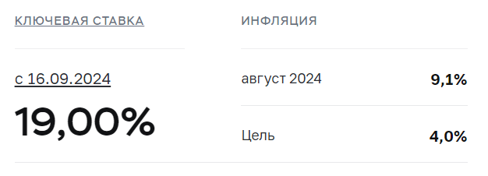
Инструменты ДКП
Банк России поддерживает инфляцию вблизи целевого уровня — 4%. Такая политика называется таргетированием инфляции (от англ. target — «цель»). Основной инструмент денежно-кредитной политики — это ключевая ставка. Ключевая ставка — это процент, под который центральный банк выдает кредиты коммерческим банкам и принимает от них деньги на депозиты. Изменение ключевой ставки влияет на спрос через ставки в экономике и в конечном итоге — на инфляцию. При этом центральный банк опирается на макроэкономический прогноз и учитывает ситуацию в экономике и на финансовых рынках.

Slide 22
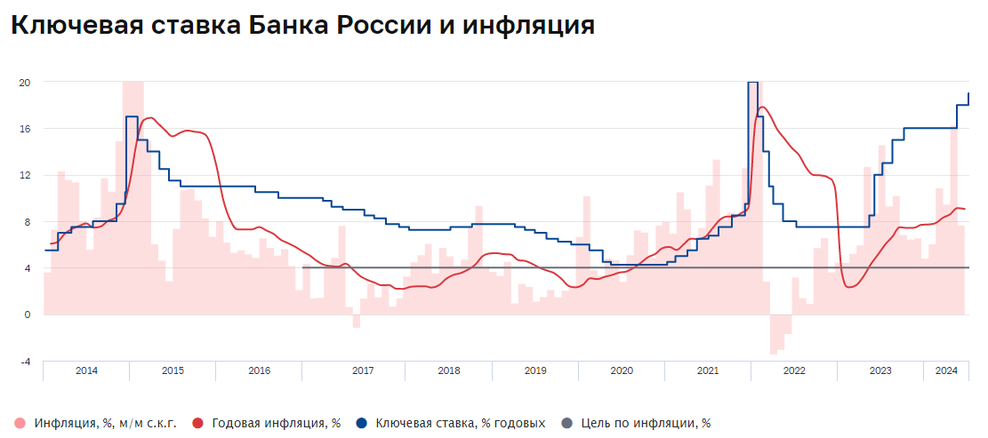

Slide 23
Базовый прогноз ДКП
Высокая ключевая ставка обеспечит необходимую реальную жесткость денежно-кредитных условий для снижения кредитной и увеличения сберегательной активности экономических агентов в условиях их повышенных и незаякоренных инфляционных ожиданий.

Slide 24
Операционная цель ДКП
— поддержание однодневных ставок денежного рынка вблизи ключевой ставки. Операционный ориентир — ставка RUONIA. Для достижения операционной цели Банк России использует систему инструментов (аукционы и операции постоянного действия по предоставлению и абсорбированию ликвидности, обязательные резервы). Система инструментов ДКП учитывает особенности российской экономики и финансового сектора и по­зволяет Банку России поддерживать ставки межбанковского кредитования (МБК) вблизи ключевой ставки в любой ситуации с ликвидностью банковского сектора. При этом ставки МБК влияют на другие ставки в экономике, что позволяет Банку России транслировать сигнал ДКП в экономику и воздействовать на инфляцию.

Slide 25
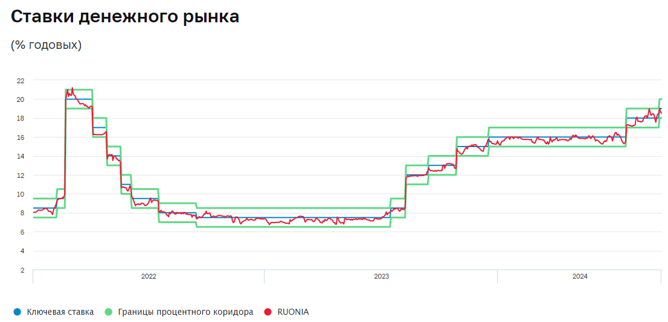

Slide 26
ДКП
В 2024 году российский банковский сектор функционирует в условиях структурного профицита ликвидности. Однодневные ставки денежного рынка находятся преимущественно в нижней половине процентного коридора. В январе — августе 2024 года среднее отклонение ставки RUONIA от ключевой ставки (спред) составило −25 базисных пунктов. Это близко к значению за 2023 год (в среднем: −23 б.п.).
Банк России ожидает перехода от профицита к дефициту ликвидности и его постепенного роста на прогнозном горизонте. В этот период продолжится постепенная нормализация бюджетной политики. С 2025 года расходы будут формироваться в соответствии с долгосрочными параметрами бюджетного правила. Влияние бюджетных операций на ликвидность банковского сектора снизится.

Slide 27
ДКП
Структурный профицит (избыток) ликвидности - ситуация, при которой банковский сектор испытывает потребность в размещении средств в центральном банке. Это происходит в случае, когда при притоке денег в банки на их корсчетах образуется больше средств, чем им необходимо для проведения клиентских расчетов и выполнения обязательных резервных требований. Обратная ситуация, когда кредитным организациям для осуществления нормальной деятельности необходимо привлекать средства у центрального банка, называется структурным дефицитом ликвидности.

Slide 28
Основные направления бюджетной, налоговой и таможенно-тарифной политики на 2018 год и на плановый период 2019 и 2020 годов
Изменения в бюджетный кодекс внесены Федеральным законом от 28 марта 2017 г. № 48-ФЗ “О внесении изменений в Бюджетный кодекс Российской Федерации”
Статья 165. Бюджетные полномочия Министерства финансов Российской Федерации
…Министерство финансов Российской Федерации … разрабатывает и представляет в Правительство Российской Федерации основные направления бюджетной, налоговой и таможенно-тарифной политики

Slide 29
Бюджетно-налоговая политика
Основная задача этой политики — регулирование (чаще поддержание) совокупного спроса. Регулирование экономики в этом случае происходит с помощью воздействия на величину совокупных расходов.
Слово «фискальная» ассоциируется с налогами. По большому счету так оно и есть — именно этой политикой регулируются ставки налогов и сборов.
Какие цели преследует бюджетно-налоговая политика?
стабильный экономический рост в стране;
занятость трудовых ресурсов (то есть сведение уровня безработицы к минимуму);
стабильный уровень цен (инфляция — это самая большая проблема экономик любых стран).

Slide 30
Инструменты бюджетно-налоговой политики
государственные закупки;
налоги;
трансферты.
Влияние на совокупный спрос:
Трансферты. Когда государство увеличивает социальные выплаты, при прочих равных и неизменных условиях доход хозяйства (семьи, организации) растет, следовательно, есть финансовая возможность тратить больше — повышается спрос. С другой стороны, если смотреть непосредственно на фирму, получение господдержки дает возможность расширения производства и возможное увеличение инвестиционных расходов. Соответственно, уменьшение выплат ведет к сокращению совокупного спроса.
Налоги. Здесь ситуация, полностью противоположная трансфертам. Чем выше применяемые ставки налогов, тем меньше совокупный спрос (спрос отталкивается от возможного дохода), сокращается инвестиционный расход (в компаниях уменьшается чистая — нераспределенная — прибыль). Как только ставки налогов снижаются, ситуация меняется в диаметрально противоположную сторону.
Госзакупки. Рост государственных закупок ожидаемо ведет к росту совокупного спроса. Так как сами закупки являются частью совокупных расходов.

Slide 31
Плюсы и минусы фискальной политики
Все инструменты фискальной политики имеют мультипликативный эффект влияния на экономику.
Наличие автоматических стабилизаторов — частичное сглаживание циклических колебаний экономики.
Отсутствие долгого времени между принятием решений по направлению экономики и результатом воздействия (короткий внешний временной лаг).
Наличие внутреннего лага. То есть между наступлением спада или подъема экономики проходит достаточно длительный процесс утверждения новой политики (все подобные решения должны утверждаться Госдумой РФ для придания им силы закона). Между тем ситуация в стране уже может измениться и принятые решения могут оказаться неактуальными и даже губительными: если меры принимались при рецессии экономики, то их действие при подъеме может, наоборот, вызвать уже «перегрев».
Некая неопределенность. Порой сложно определить момент, когда надо от стимулирующей экономики переходить к сдерживающей. Отсюда может возникнуть некая дестабилизация экономической ситуации.
Дефицит бюджета. Работа большинства инструментов фискальной политики приводит к оттоку денежных средств из бюджета: увеличению госрасходов, трансфертов, снижению ставок налогов. Данный недостаток считается самым крупным.

Slide 32
БНП РФ
В 2022-2023 гг. экономическая политика в первую очередь была ориентирована на (1) обеспечение финансовой и ценовой стабилизации при поддержке доходов уязвимых категорий граждан и (2) содействие структурной трансформации экономики (в т.ч. перестройке хозяйственных связей) с минимальными потерями для потенциала развития и сохранением рабочих мест. В части бюджетной политики это обеспечивалось за счет:
1. Обеспечение финансовой устойчивости.
Этому способствовала систематическая приверженность институтам ответственной экономической политики («бюджетные правила», сбалансированная ДКП), наряду с укреплением суверенной финансовой инфраструктуры (НСПК, СПФС, расчеты в национальных валютах) и реализацией оперативных мероприятий. Обеспечение финансовой и ценовой стабилизации в результате создали условия для проведения эффективной контрциклической бюджетной политики – даже в условиях беспрецедентного внешнего давления.
2. Обеспечение экспансивной направленности бюджетной политики в целях минимизации влияния необходимой структурной трансформации на средне- (долго)срочный потенциал экономики. Размер бюджетного импульса в 2022-2023 гг. соответствует 10% годового ВВП, а акцент программ на содействии перестройке хозяйственных связей, поддержке базовых отраслей промышленности, МСП и наиболее уязвимых категорий граждан, наряду с их своевременностью повысил его действенность.

Slide 33
БНП РФ
В 2024 году экспансивная направленность бюджетной политики сохранится с
нормализацией к 2025 году. Вместе с тем акцент экономической политики постепенно
смещается с антикризисной повестки к задачам содействия достижению национальных
целей развития страны посредством обеспечения устойчивых темпов роста экономики
и расширения потенциала сбалансированного развития.
Достижению этой цели будет содействовать постепенная нормализация бюджетной
политики и реализуемые структурные изменения: как в налоговой политике, так и в
структуре расходов – стратегическая концентрация финансовых ресурсов на достижении
национальных целей развития с акцентом на: (1) социальную поддержку нуждающихся
граждан, (2) укрепление обороноспособности страны, (3) интеграцию новых регионов и
(4) технологическое развитие и поддержку инфраструктуры.

Slide 34
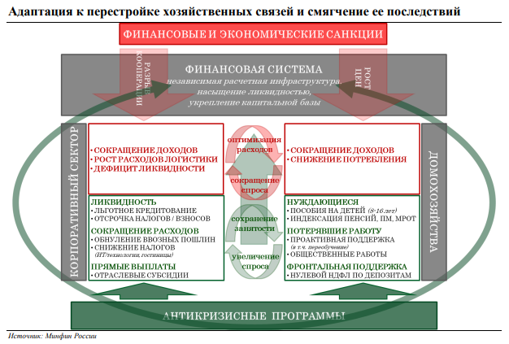
БНП РФ

Slide 35
Вопрос:
Какой тип (стимулирующая/сдерживающая) фискальной и монетарной политики реализуется в РФ? (подтвердите примерами)
Льготное ипотечное кредитование: цели и результаты.

